Slide 1
«Я землю чувствую родную…»
К 200-летию А. Фета
2020г.

Slide 4
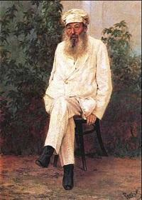
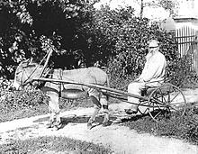
Когда читаешь стихи о природе, то создается впечатление что, рассматриваешь картину. Мы не просто видим красивый пейзаж, а слышим окружающие его звуки. Все оживает, ведь автор наделяет природу человеческими образами. Поэтому у Фета рыдает трава, просыпается лес, овдовела лазурь. Фет был истинным певцом природы, благодаря которому мы видим всю красоту окружающего мира с его красками, звуками и настроением.

Slide 5
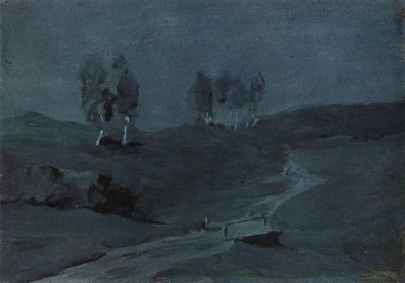
Шепот, робкое дыханье,
Трели соловья,
Серебро и колыханье
Сонного ручья,
Свет ночной, ночные тени,
Тени без конца,
Ряд волшебных изменений
Милого лица,
В дымных тучках пурпур розы,
Отблеск янтаря,
И лобзания, и слезы,
И заря, заря!..
⟨1850⟩
И.Левитан. Тени. Лунная ночь

Slide 6
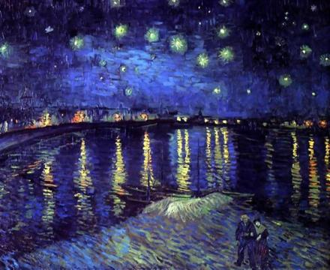
Какая ночь! Как воздух чист,
Как серебристый дремлет лист,
Как тень черна прибрежных ив,
Как безмятежно спит залив,
Как не вздохнет нигде волна,
Как тишиною грудь полна!
Полночный свет, ты тот же день:
Белей лишь блеск, чернее тень,
Лишь тоньше запах сочных трав,
Лишь ум светлей, мирнее нрав,
Да вместо страсти хочет грудь
Вот этим воздухом вздохнуть.
1840-1892
Винсент Ван Гог. Звёздная ночь над Роной

Slide 7
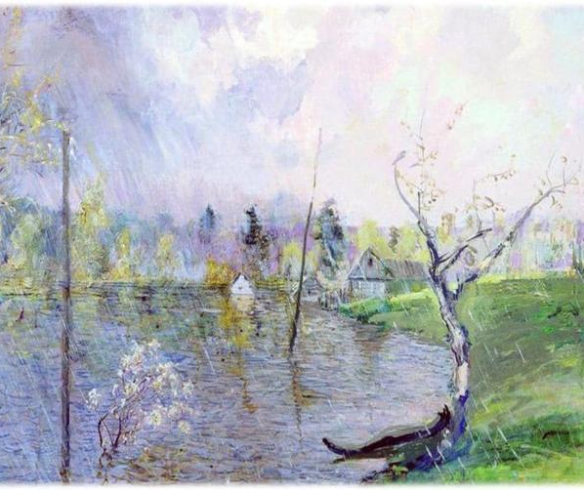
Весенний дождь.
Еще светло перед окном,
В разрывы облак солнце блещет,
И воробей своим крылом,
В песке купаяся, трепещет.
А уж от неба до земли,
Качаясь, движется завеса,
И будто в золотой пыли
Стоит за ней опушка леса.
Две капли брызнули в стекло,
От лип душистым медом тянет,
И что-то к саду подошло,
По свежим листьям барабанит.

Slide 8
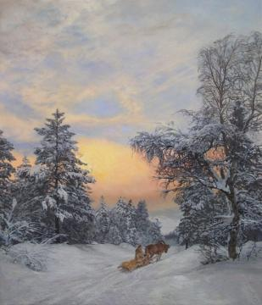
Чудная картина,
Как ты мне родна:
Белая равнина,
Полная луна.
Свет небес высоких,
И блестящий снег,
И саней далеких
Одинокий бег.
1841
Э.Панов. Лес зимой

Slide 9
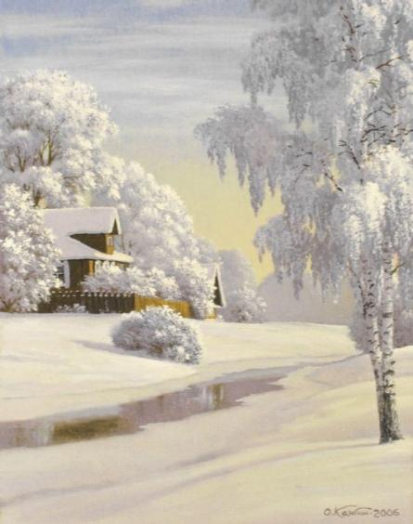

Slide 10
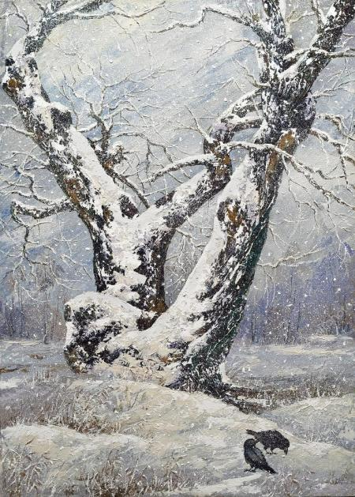
Учись у них — у дуба, у берёзы.
Кругом зима. Жестокая пора!
Напрасные на них застыли слезы,
И треснула, сжимаяся, кора.
Все злей метель и с каждою минутой
Сердито рвет последние листы,
И за сердце хватает холод лютый;
Они стоят, молчат; молчи и ты!
Но верь весне. Ее промчится гений,
Опять теплом и жизнию дыша.
Для ясных дней, для новых откровений
Переболит скорбящая душа.

Slide 11
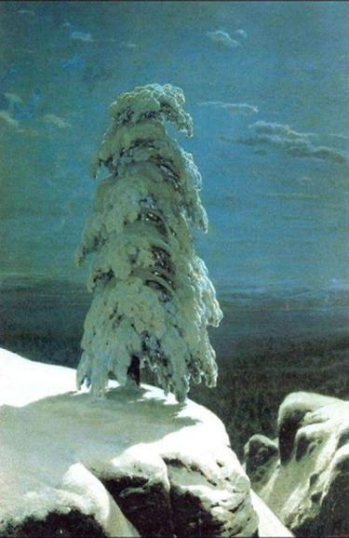
Ель рукавом мне тропинку завесила. Ветер. В лесу одному Шумно, и жутко, и грустно, и весело,- Я ничего не пойму.
Ветер. Кругом все гудёт и колышется, Листья кружатся у ног. Чу, там вдали неожиданно слышится Тонко взывающий рог.
Сладостен зов мне глашатая медного! Мертвые что мне листы! Кажется, издали странника бедного Нежно приветствуешь ты.
И. ШИШКИН. НА СЕВЕРЕ ДИКОМ.

Slide 12
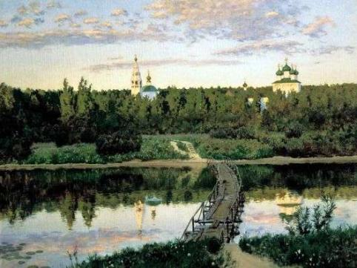
Уснуло озеро; безмолвен лес;
Русалка белая небрежно выплывает;
Как лебедь молодой, луна среди небес
Скользит и свой двойник на влаге созерцает.
Уснули рыбаки у сонных огоньков;
Ветрило бледное не шевельнет ни складкой;
Порой тяжелый карп плеснет у тростников,
Пустив широкий круг бежать по влаге гладкой.
Как тихо… Каждый звук и шорох слышу я;
Но звуки тишины ночной не прерывают, —
Пускай живая трель ярка у соловья,
Пусть травы на воде русалки колыхают…
И. Левитан. Тихая обитель.

Slide 13
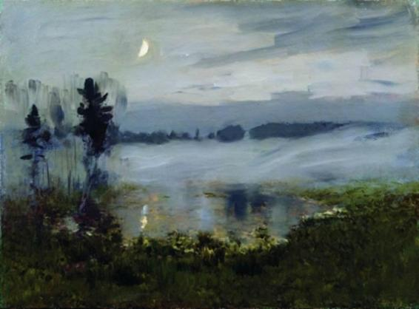
Туманное утро.
Как первый золотистый луч
Меж белых гор и сизых туч
Скользит уступами вершин
На темя башен и руин,
Когда в долинах, полных мглой,
Туман недвижим голубой, —
Пусть твой восторг во мглу сердец
Такой кидает свет, певец!
И как у розы молодой,
Рожденной раннею зарей,
Когда еще палящих крыл
Полудня ветер не раскрыл
И влажный вздох туман ночной
Меж небом делит и землей,
Росинка катится с листа, —
Пусть будет песнь твоя чиста.
И.И.Левитан. Туман над водою

Slide 14
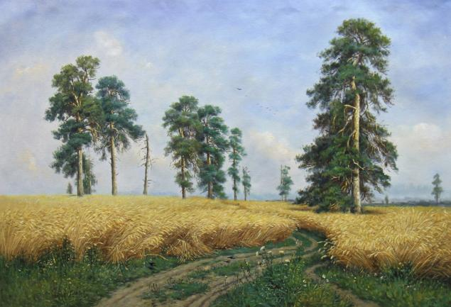
Зреет рожь над жаркой нивой.
Зреет рожь над жаркой нивой,
И от нивы и до нивы
Гонит ветер прихотливый
Золотые переливы.
Робко месяц смотрит в очи,
Изумлен, что день не минул,
Но широко в область ночи
День объятия раскинул.
Над безбрежной жатвой хлеба
Меж заката и востока
Лишь на миг смежает небо
Огнедышащее око.
И.И. Шишкин. Рожь.

Slide 15
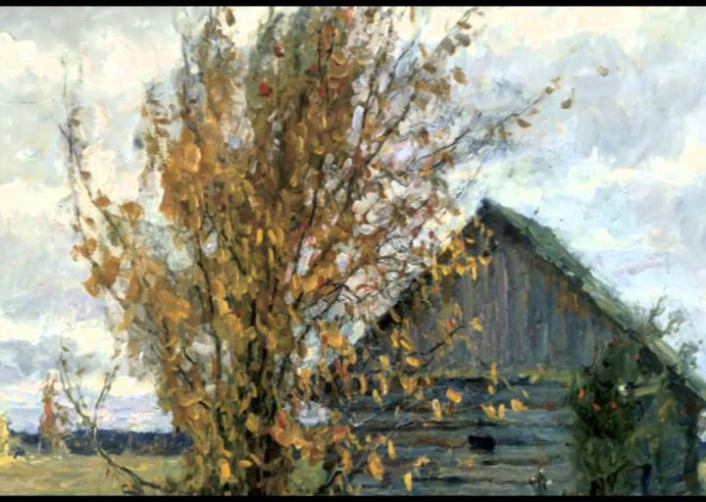
Ласточки пропали, А вчера зарей Всё грачи летали Да как сеть мелькали Вон над той горой. С вечера всё спится, На дворе темно. Лист сухой валится, Ночью ветер злится Да стучит в окно. Лучше б снег да вьюгу Встретить грудью рад! Словно как с испугу Раскричавшись, к югу Журавли летят. Выйдешь — поневоле Тяжело — хоть плачь! Смотришь — через поле Перекати-поле Прыгает как мяч. ⟨1854⟩

Slide 16
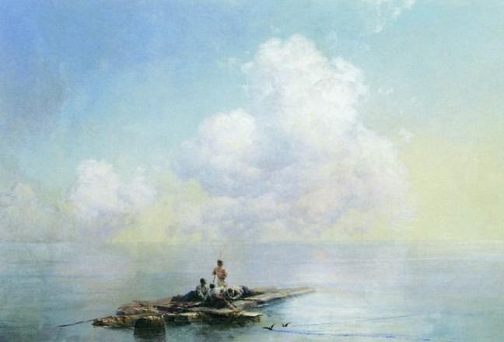
После бури.
Пронеслась гроза седая,
Разлетевшись по лазури.
Только дышит зыбь морская,
Не опомнится от бури.
Спит, кидаясь, челн убогой,
Как больной от страшной мысли,
Лишь забытые тревогой
Складки паруса обвисли.
Освеженный лес прибрежный
Весь в росе, не шелохнется. —
Час спасенья, яркий, нежный,
Словно плачет и смеется.
И. Айвазовский. Утро после бури.

Slide 17
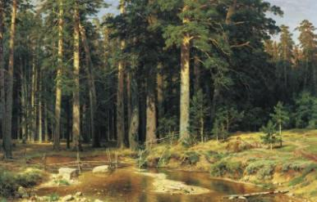
Кукушка.
Пышные гнутся макушки,
Млея в весеннем соку;
Где-то вдали от опушки
Будто бы слышно: ку-ку.
Сердце!— вот утро — люби же
Все, чем жило на веку;
Слышится ближе и ближе,
Как золотое,— ку-ку.
Или кто вспомнил утраты,
Вешнюю вспомнил тоску?
И раздается трикраты
Ясно и томно: ку-ку.
И. Шишкин. Корабельная роща.

Slide 18
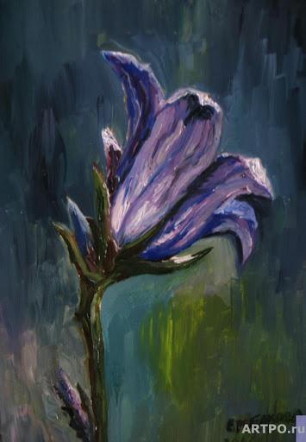
Колокольчик.
Ночь нема, как дух бесплотный,
Теплый воздух онемел;
Но как будто мимолетный
Колокольчик прозвенел.
Тот ли это, что мешает
Вдалеке лесному сну
И, качаясь, набегает
На ночную тишину?
Или этот, чуть заметный
В цветнике моем и днем,
Узкодонный, разноцветный,
На тычинке под окном?
Е. Мелкова . Колокольчик.

Slide 19
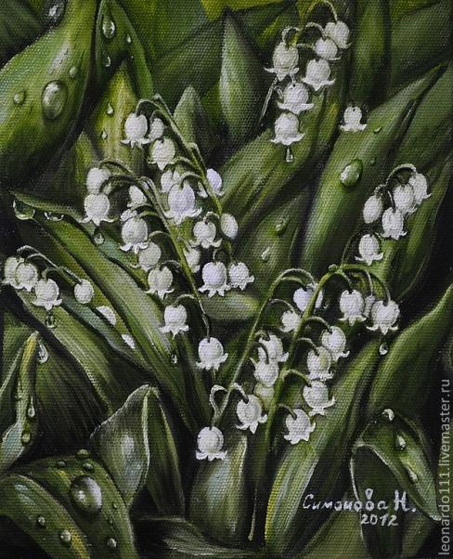
Лындыши.
О первый ландыш! Из-под снега
Ты просишь солнечных лучей;
Какая девственная нега
В душистой чистоте твоей!
Как первый луч весенний ярок!
Какие в нем нисходят сны!
Как ты пленителен, подарок
Воспламеняющей весны!
Так дева в первый раз вздыхает –
О чем – неясно ей самой,
И робкий вздох благоухает
Избытком жизни молодой.

Slide 20
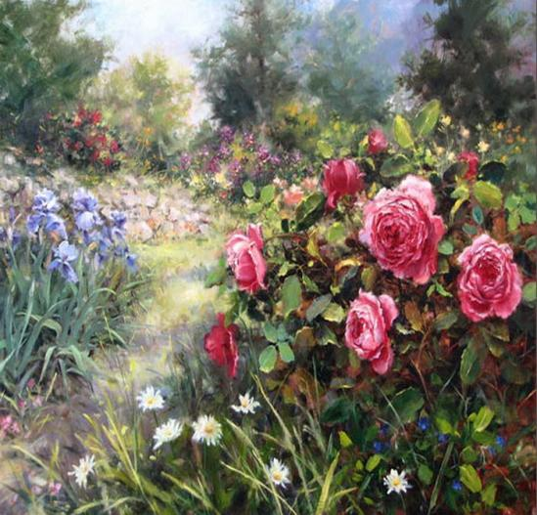
Цветы.
С полей несется голос стада,
В кустах малиновки звенят,
И с побелевших яблонь сада
Струится сладкий аромат.
Цветы глядят с тоской влюбленной,
Безгрешно чисты, как весна,
Роняя с пылью благовонной
Плодов румяных семена.
Сестра цветов, подруга розы,
Очами в очи мне взгляни,
Навей живительные грезы
И в сердце песню зарони.

